Slide 1
Regent International
Traveltool
Breve guida all’ uso
Vers. 29 Lug 2022

Slide 2
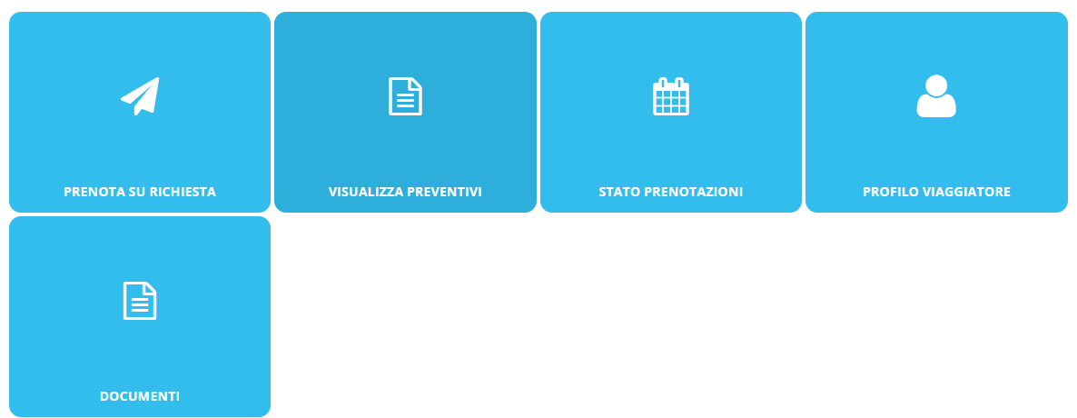
Per vedere lo stato della mia richiesta (ad esempio, «è già presa in carico dall’ agenzia ?» )
Per vedere le proposte che l’agenzia mi ha fatto e scegliere la desiderata
Per vedere il proprio profilo, o per cambiare la propria password
Per inserire una nuova richiesta di viaggio

Slide 3
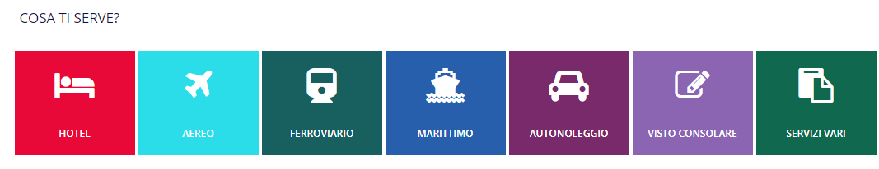

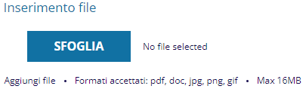
Prenota su Richiesta. Dopo aver cliccato sul pulsante «Prenota su richiesta» compaiono i pulsanti relativi ai servizi che possono essere richiesti. Si posiziona su HOTEL. Nel caso non sia necessario un hotel scegli il pulsante desiderato
Se sei un Travel Arranger devi scegliere le persone che viaggiano con questa trasferta:
Se non sei un Travel Arranger viene già visualizzato il tuo nome:
Ti può essere richiesta la compilazione di alcuni campi (nell’ esempio Ente Richiedente, Centro di Costo…)
Se devi allegare un documento cercalo con SFOGLIA. Se devi aggiungerne ulteriori premi «Aggiungi file» e nuovamente SFOGLIA

Slide 4
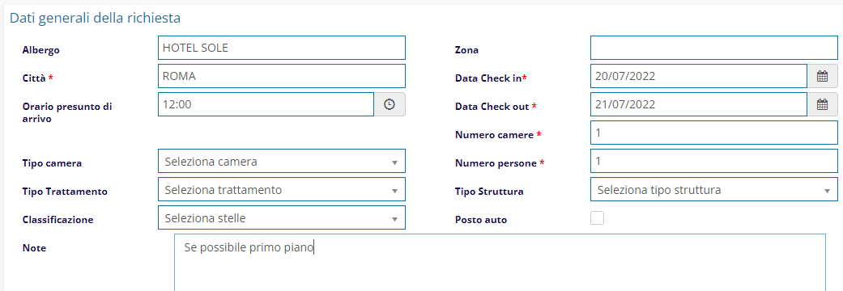
Nel richiedere un hotel ti basta inserire il nome della città ed il periodo (Data Check in e Data Check out). Se desideri puoi indicare anche altri campi (ad esempio un hotel preferito). Puoi indicare note all’ agenzia

Slide 5

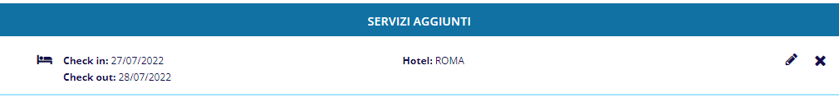

Dopo aver compilato i dati della videata (HOTEL ad esempio), premi in basso
Vedrai che il servizio richiesto compare nei «SERVIZI AGGIUNTI». Con la matita puoi variare tale riga. Con la X puoi rimuovere tale servizio richiesto
Continua nell’ inserire servizi richiesti: ad esempio un secondo hotel se la tua trasferta prevede soggiorni in città diverse , un treno A/R se raggiungi la tua destinazione in treno, un volo, un’auto se ti serve noleggiare un automobile.
Ricordati che ogni volta che compili la videata di un servizio richiesto al termine devi premere
Solo quando hai aggiunto TUTTI i servizi richiesti devi premere

Slide 6
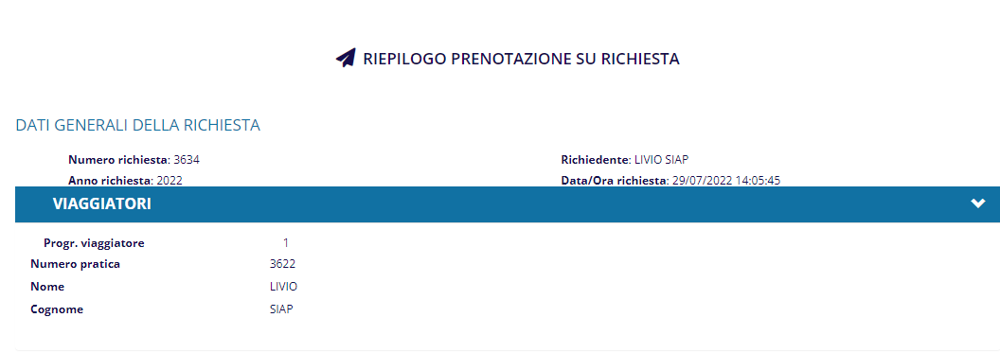
Dopo aver premuto «CONFERMA RICHIESTA» il sistema ti indica il Numero Richiesta assegnato ed il Numero Pratica assegnato (ogni viaggiatore della trasferta ha un suo numero pratica).
Significa che la tua richiesta è stata correttamente inviata all’ Agenzia

Slide 7
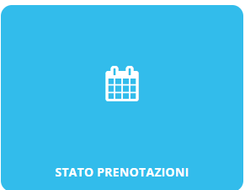
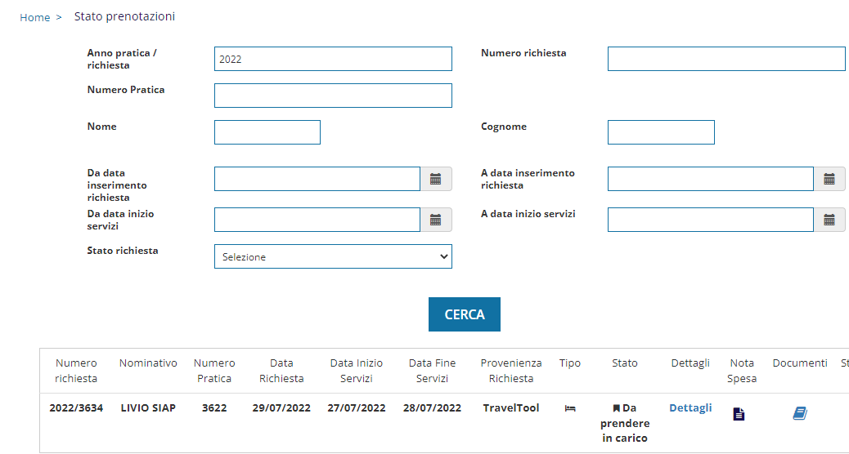
Se vuoi controllare lo stato della tua richiesta vai su
Puoi ricercarla semplicemente premendo «Cerca» oppure indicando uno dei filtri presenti (ad esempio per data di inserimento)
Puoi vedere lo stato della tua pratica
O premere Dettagli per visualizzare i dettagli della tua richiesta o usare la CHAT

Slide 8

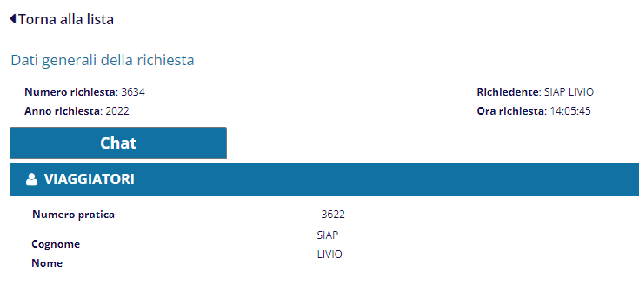
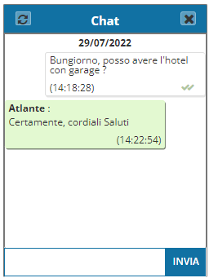
Per richiedere INFORMAZIONI oppure MODIFICHE od AGGIUNTE alla tua trasferta, utilizza la CHAT
Inserisci il testo e premi il bottone INVIA in basso a destra.
Le risposte dell’ Agenzia ti compariranno nello stesso riquadro. Premi per aggiornare i dati nel riquadro.
Le risposte dell’ Agenzia ti arrivano anche via email

Slide 9

Quando l’Agenzia ti invia delle proposte sei avvisato da un’email. Entrando nel TravelTool e premendo il bottone Visualizza Preventivi puoi visualizzare le proposte fatte, accettare la desiderata o rifiutarle tutte
Sono elencate le proposte in arrivo: premere Dettagli per visualizzare le proposte dell’ Agenzia

Slide 10
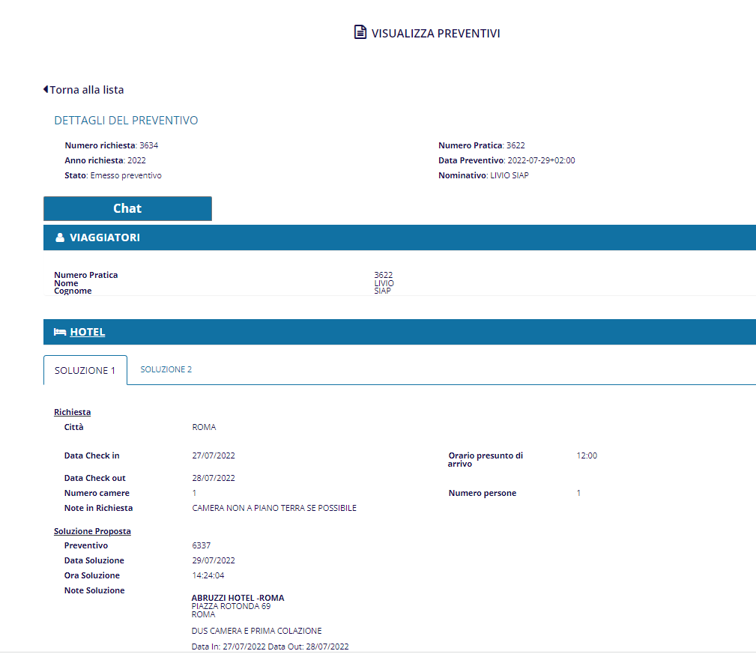
La funzione di Visualizza Preventivi, cliccando su HOTEL, TRENO , VOLO ti visualizza le proposte (SOLUZIONE 1, SOLUZIONE 2 ……. dell’ agenzia

Slide 11
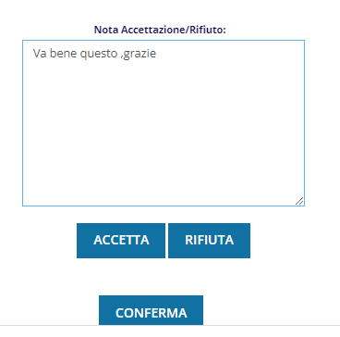

Sul fondo delle SOLUZIONI trovi le NOTE Accettazione/Rifiuto. Si invita ad indicare in modo preciso l’eventuale motivo di Rifiuto di una proposta (es. «mi proponga un hotel più vicino a Via Verdi dove mi devo recare»).
Accettando una soluzione le altre alternative sono automaticamente rifiutate.
In caso di rifiuto vanno rifiutate tutte le proposte indicandone il motivo.
Al termine della scelta delle diverse proposte (proposte hotel, proposte treno ecc.), premere CONFERMA

Slide 12
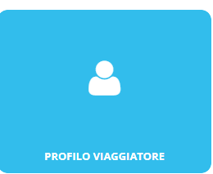



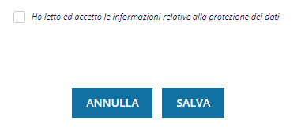
Se vuoi cambiare un tuo dato anagrafico (ad esempio inserire i nuovi dati del proprio passaporto appena rinnovato) oppure desideri cambiare la tua password vai su
Quindi clicca su oppure in basso su se desideri aggiornare dei dati.
La password si modifica sul fondo della videata:
Per confermare le modifiche devi spuntare il check seguente
e premere il bottone SALVA

